Slide 1

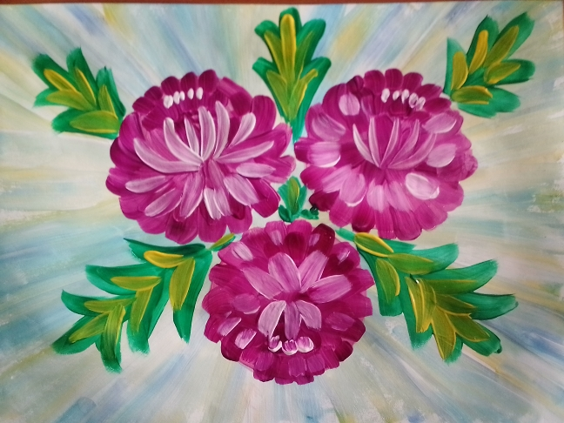
«Букет роз»
Мастер-класс «Букет роз»
Педагог ДДТ: Криушичева. М.М

Slide 2
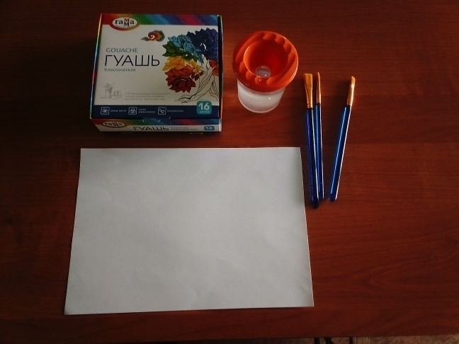
«Букет роз»
Материалы и инструменты
-гуашь;
- непроливайка;
- альбомный лист;
- плоские кисти

Slide 3
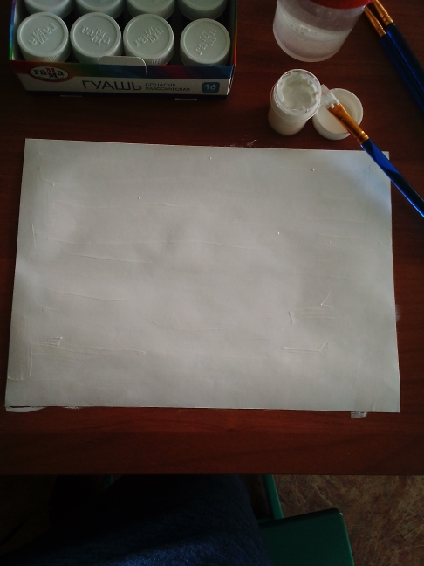
«Букет роз»
Поэтапное рисование
1-этап.
Раскрасим альбомный
лист
белой гуашью

Slide 4
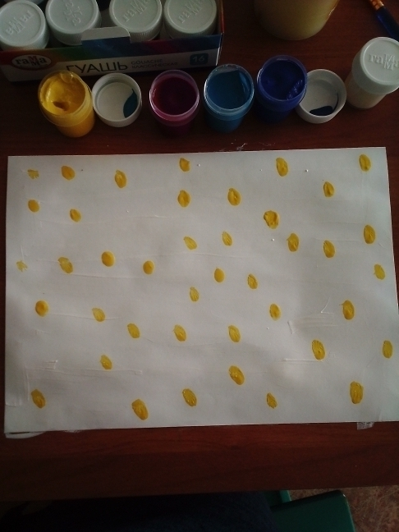
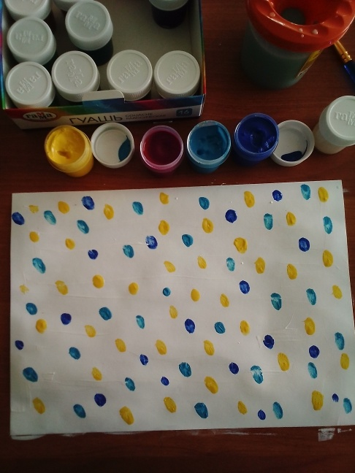
«Букет роз»
2-этап.
Рисуем кисточкой
желтые капельки
3-этап.
Затем рисуем голубые
и синие капельки

Slide 5
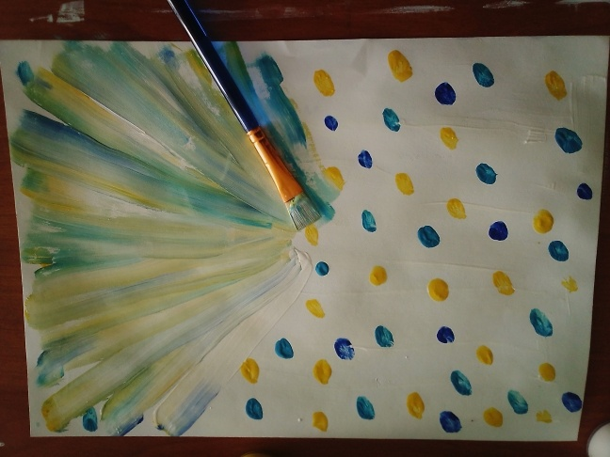
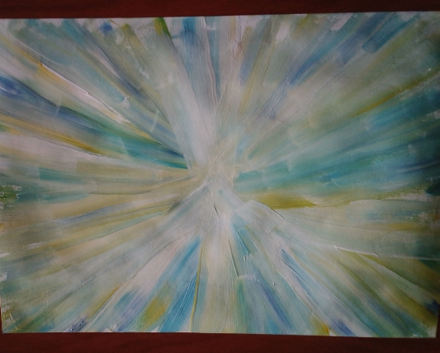
4-этап.
Берем на кисть белую краску,
и от центра листа рисуем полосы

Slide 6
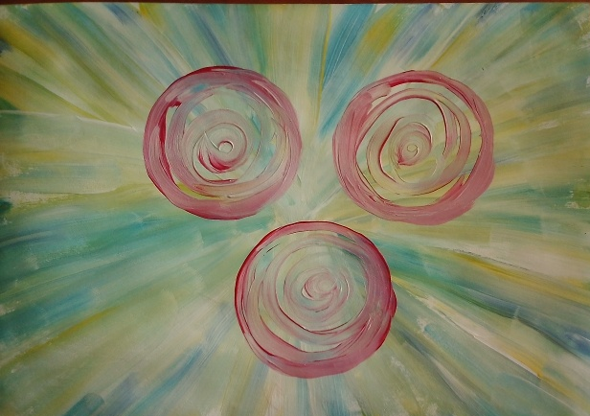
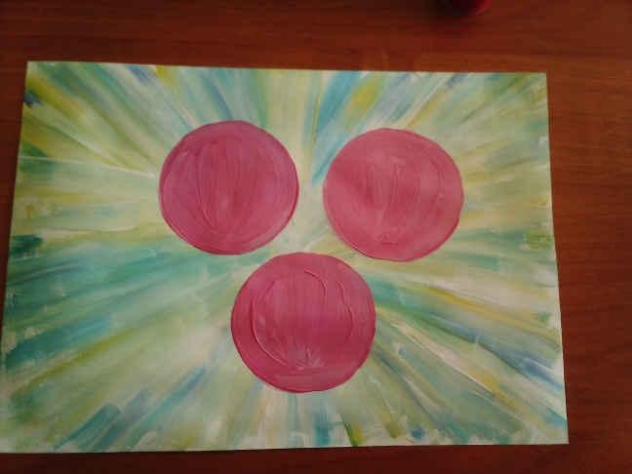
5-этап.
Рисуем 3 круга, круговым движением кисти, закрашиваем круги.

Slide 7
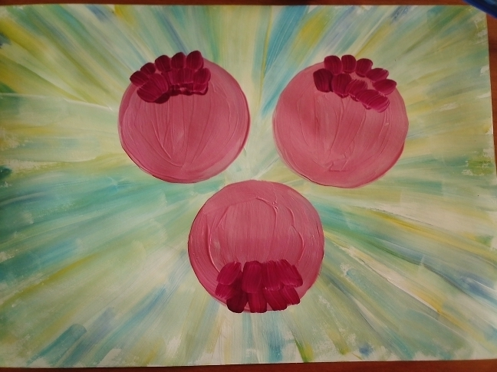
6-этап.
Мазками рисуем маленькие лепестки роз

Slide 8
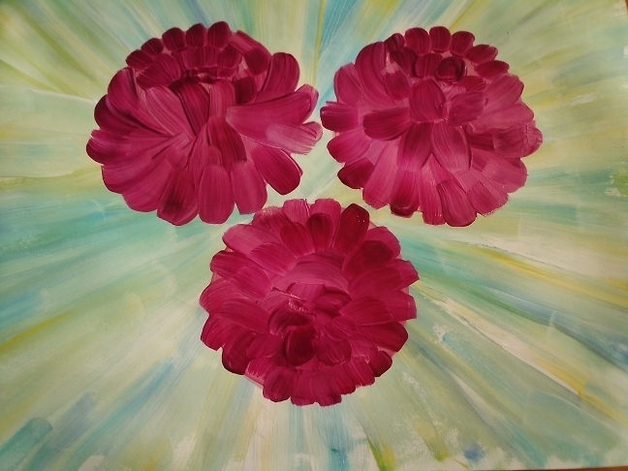
«Букет роз»
7-этап.
Мазками рисуем большие лепестки роз

Slide 9
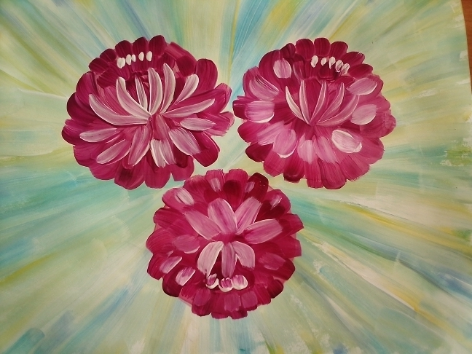
«Букет роз»
8-этап. Оживка.
Оживляем розы белыми мазками.

Slide 10
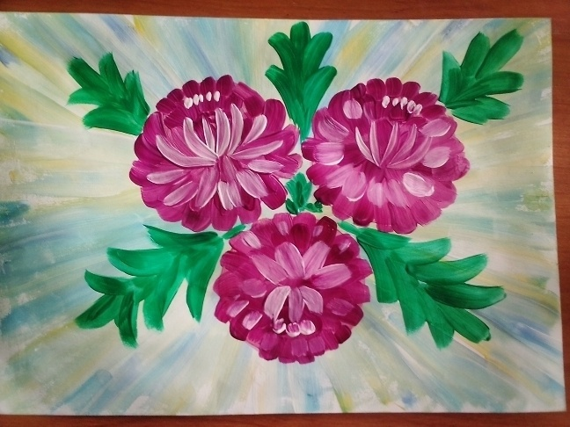
«Букет роз»
9-этап.
Рисуем листья.
10-этап. Оживляем желтым цветом листья

Slide 11
«Букет роз»
Творческих успехов!

